Slide 1
4. Обязанности пешехода
Разработала:
педагог ДО ДД(Ю)Т,
Лазарева Людмила Григорьевна

Slide 2


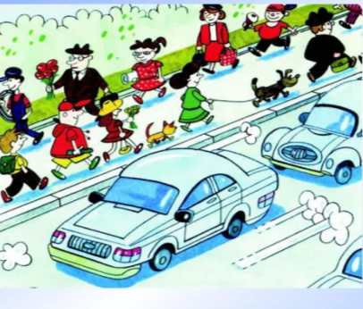


1
4.1. Пути движения
вариант
«Тротуар»
Пешеходы должны двигаться
Рекомендуется движение пешеходов по тротуару навстречу движению транспортных средств

Slide 3


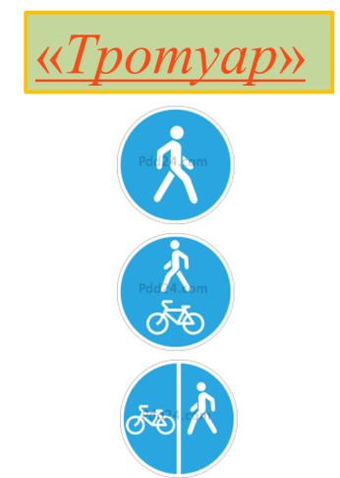

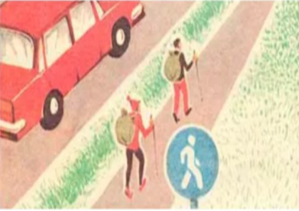
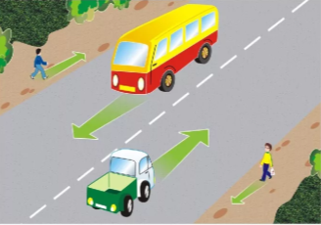


2
вариант
«Тротуар»
при их отсутствии – по «Обочине».
Рекомендуется движение пешеходов по обочине навстречу движению транспортных средств

Slide 4
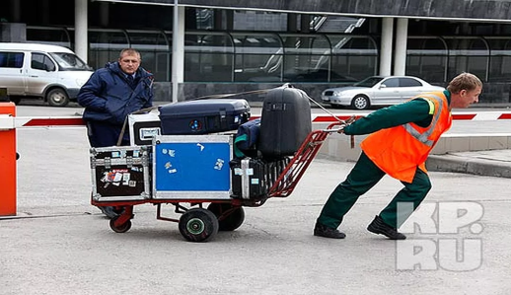
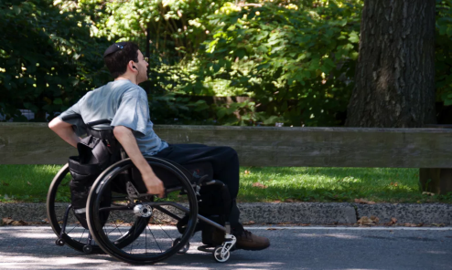
Пешеходы могут двигаться по краю проезжей части, если их движение по тротуарам и обочинам создаёт помехи для других пешеходов
Пешеходы, перевозящие или переносящие громоздкие предметы
Лица, передвигающиеся в инвалидных колясках без двигателя

Slide 5

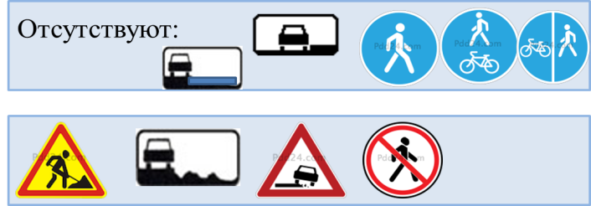

3
вариант
По проезжей части у её края
идти в один ряд по проезжей части у её края
навстречу движению ТС
на дорогах с разделительной полосой по внешнему краю
по ходу движения ТС

Slide 6
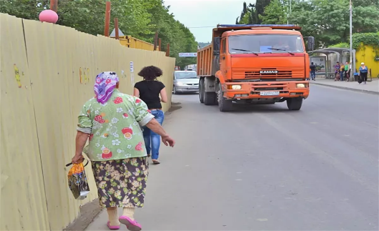
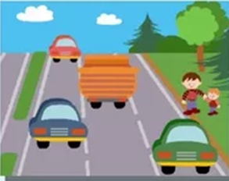
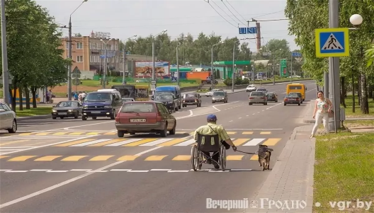
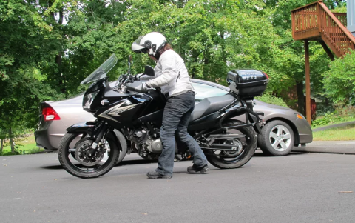

Slide 7



Светвозвращающие предметы
При переходе проезжей части дороги и движении по обочинам
или краю проезжей части в темное время суток или в условиях недостаточной видимости пешеходам рекомендуется,
а вне населенных пунктов пешеходы обязаны иметь при себе предметы со светвозвращающими элементами и обеспечивать видимость этих предметов водителями транспортных средств.
Ч и т а
Обязаны иметь при себе и обеспечивать их видимость водителями ТС
Ч и т а

Slide 8
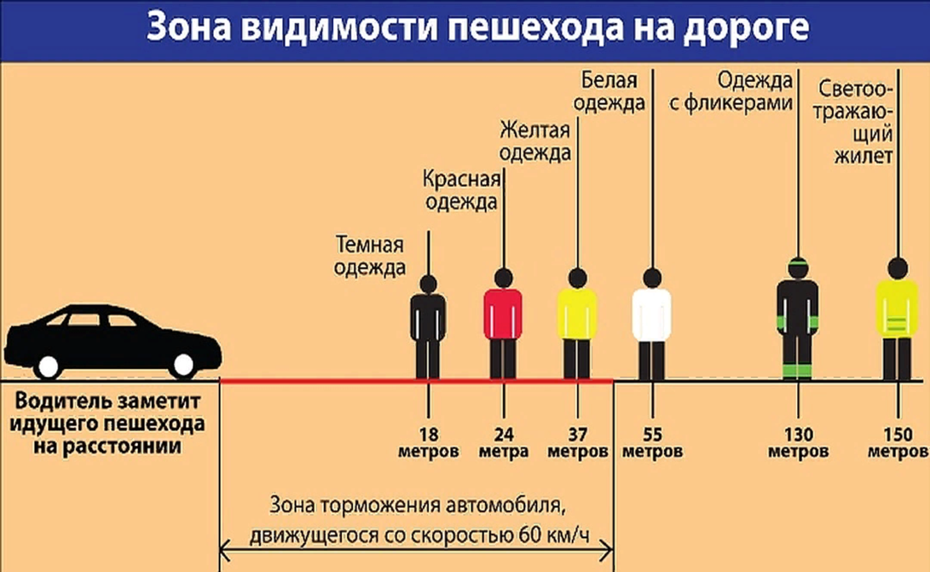

Slide 9
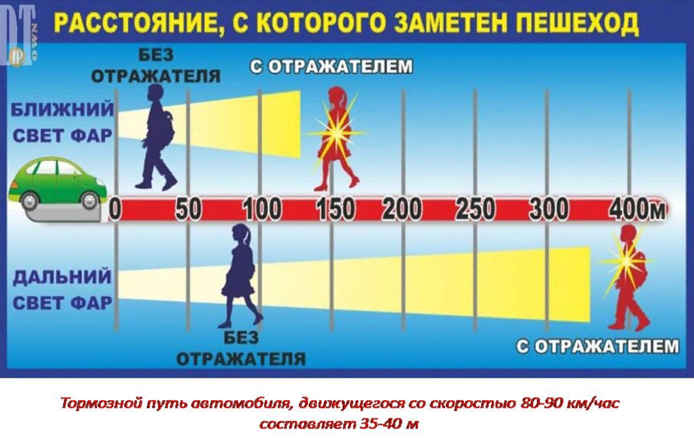

Slide 10
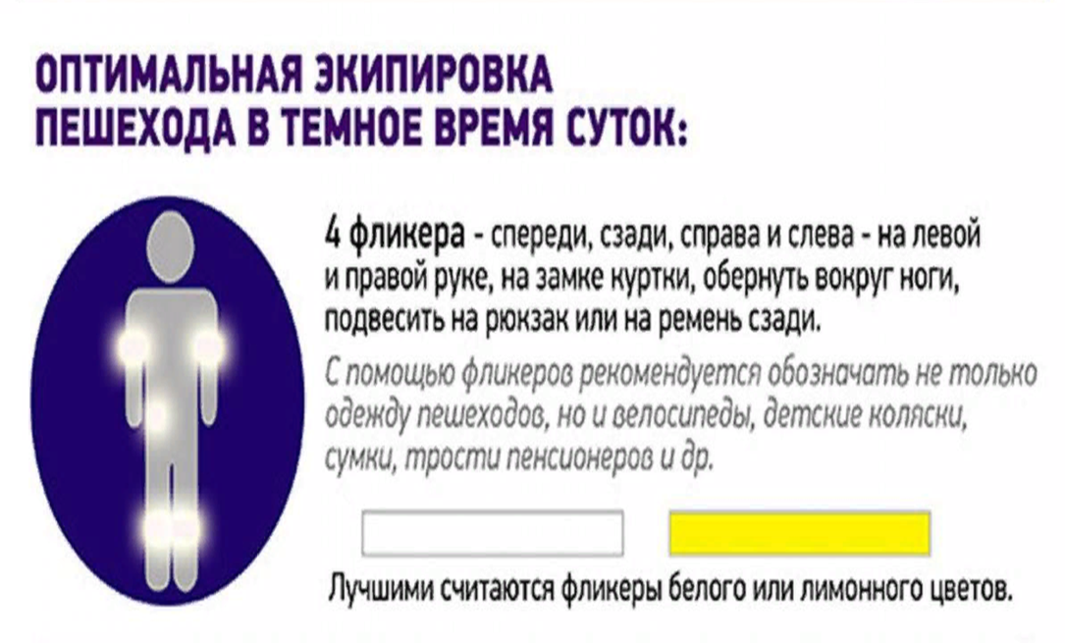

Slide 11









П у т и д в и ж е н и я п е ш е х о д о в
Элементы дороги | Дорожный знак | Правила движения
«Тротуар» |  | Навстречу движению ТС
«Пешеходная дорожка» |  | По правой стороне
«Велопешеходная дорожка» |  | По своей полосе или ….
«Обочина» |  | Навстречу движению ТС
«Велосипедная дорожка» |  | При отсутствии …..
«По проезжей части у её края (внешний край)» |  | Навстречу движению ТС в один ряд По ходу движения ТС

Slide 12









Д в и ж е н и е п е ш е х о д о в з а п р е щ е н о
Дорога, её элементы | Дорожные знаки
Газон
Кювет
«Разделительная полоса»
«Полоса для велосипедистов»
«Автомагистраль»
«Дорога для автомобилей»

Slide 13
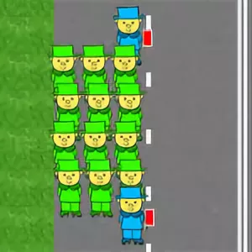
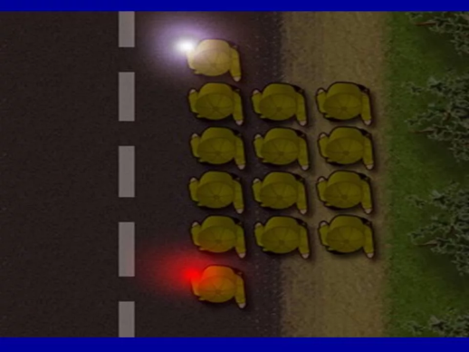
4.2. «Организованная пешая колонна»
- обозначенная в соответствии с пунктом 4.2 Правил группа людей, совместно движущихся по дороге в одном направлении.

Slide 14
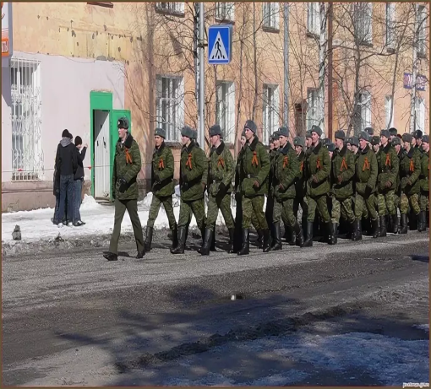
Движение организованных пеших колонн по проезжей части разрешается только
по направлению движения Тр. Ср.
по правой стороне проезжей части
не более чем по четыре человека в ряд.
Спереди и сзади колонны с левой стороны должны находиться сопровождающие красными флажками,
а в темное время суток и в условиях недостаточной видимости с включенными фонарями:
спереди - белого цвета,
сзади - красного.

Slide 15
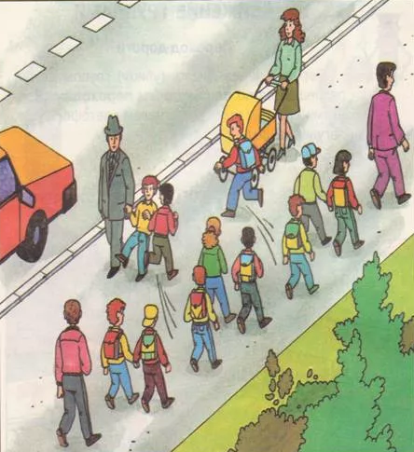

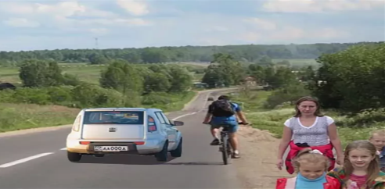
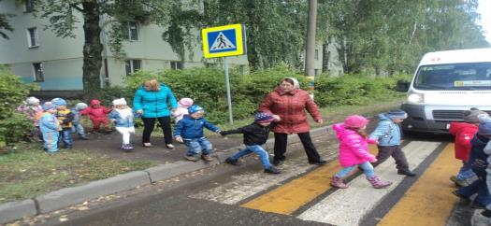
Группы детей
разрешается водить только по тротуарам и пешеходным дорожкам, а при их отсутствии – по обочинам, но лишь в светлое время суток и только в сопровождении взрослых

Slide 16


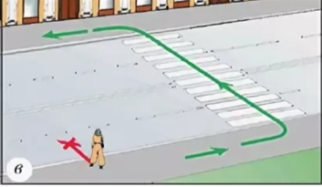


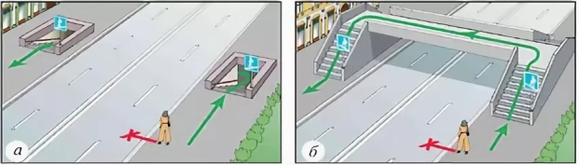



4.3. Установленные места перехода
проезжей части
1
Вариант
Пешеходы должны переходить проезжую часть
по пешеходным переходам,
в том числе по
подземным или надземным

Slide 17
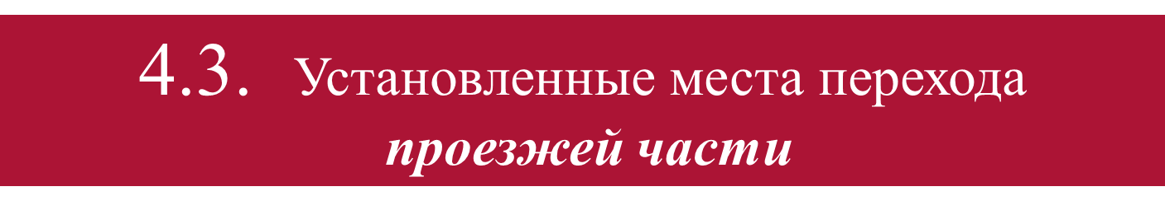

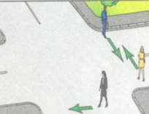
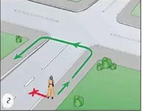
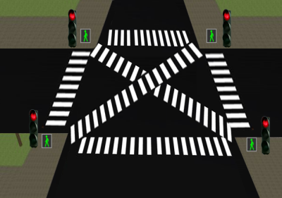
2
Вариант
при отсутствии пешеходных переходов, в том числе подземных или надземных……
На перекрёстках по линии тротуаров или обочин
На регулируемых перекрёстках по диагонали при наличии разметки пешеходного перехода

Slide 18

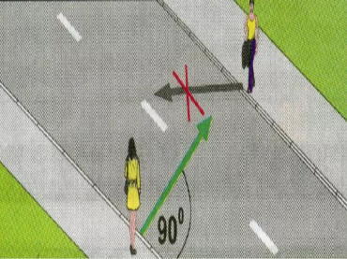
3
вариант
разрешается переходить дорогу
При отсутствии в зоне видимости перехода или перекрёстка
под прямым углом к краю проезжей части
на участках без разделительной полосы и ограждений там,
где она хорошо просматривается в обе стороны

Slide 19

















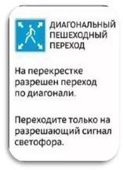
4.3. «Установленные места перехода проезжей части улиц и дорог»
Установленные места перехода проезжей части | Дорожные знаки
Пешеходный переход, в том числе подземные и надземные
На перекрёстке по линии тротуаров или обочин
- на регулируемых перекрёстках по диагонали при наличии разметки пешеходного перехода
Там, где дорога просматривается в обе стороны под прямым углом к краю проезжей части на участках без разделительной. полосы и ограждений.

Slide 20
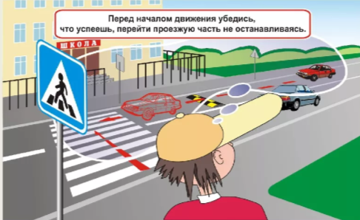
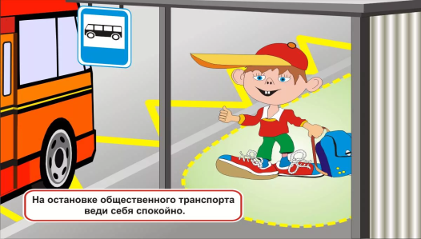
Правила
безопасного поведения
перехода проезжей части

Slide 21
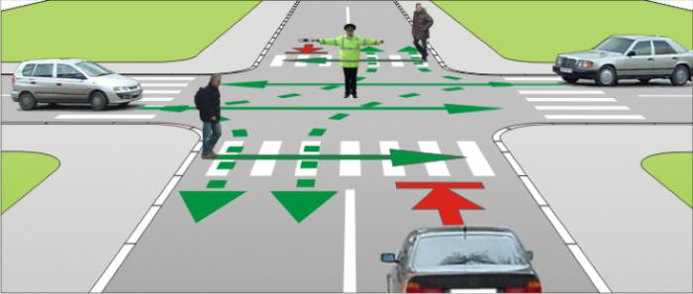
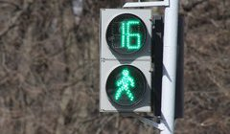


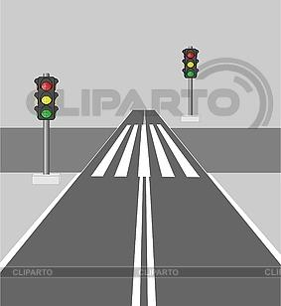
4.4. В местах, где движение регулируется, пешеходы должны руководствоваться:
сигналами регулировщика или пешеходного светофора,
а при его отсутствии – транспортного светофора. .
1
1
2

Slide 22
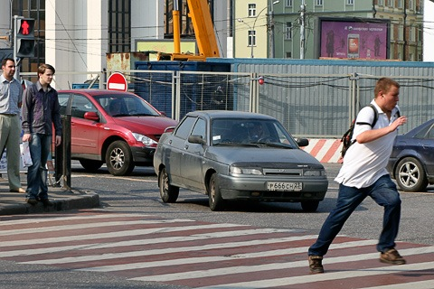
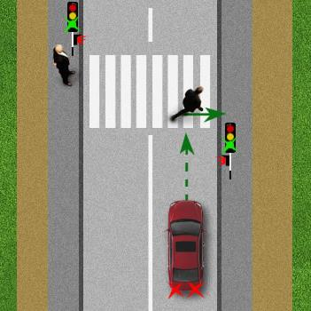
14.3. На регулируемых пешеходных переходах при включении разрешающего сигнала транспортного светофора водитель должен дать возможность пешеходам закончить переход проезжей части (трамвайных путей) данного направления.

Slide 23
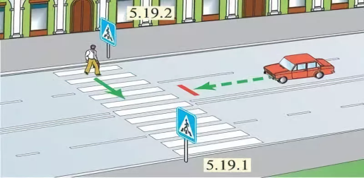
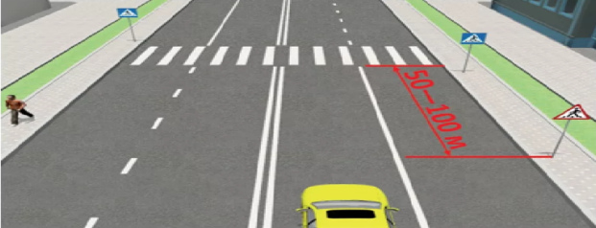
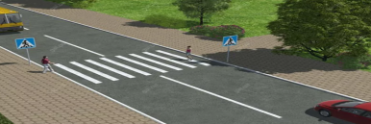
4.5. На нерегулируемых пешеходных переходах пешеходы могут выходить на проезжую часть (трамвайные пути) после того, как оценят расстояние до приближающихся транспортных средств, их скорость и убедятся, что переход будет для них безопасен.
14.1. Водитель Тр.Ср., приближающегося к нерегулируемому пешеходному переходу, обязан уступить дорогу пешеходам, переходящим дорогу или вступившим на проезжую часть (трамвайные пути) для осуществления перехода.

Slide 24
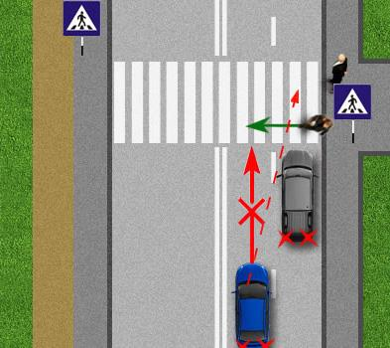
4.5…..Не должны выходить из-за стоящего транспортного средства или иного препятствия, ограничивающего обзорность, не убедившись в отсутствии приближающихся транспортных средств.
14.2. Если перед нерегулируемым пешеходным переходом остановилось или снизило скорость Тр.Ср., то водители других Тр.Ср., движущихся в том же направлении, также обязаны остановиться или снизить скорость.

Slide 25
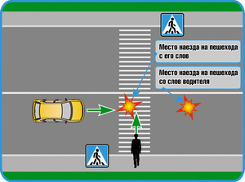

Slide 26
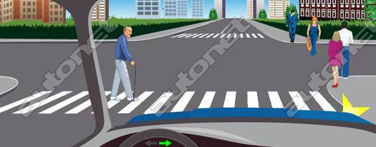
4.5….При переходе дороги вне пешеходного перехода пешеходы, кроме того, не должны создавать помех для движения транспортных средств
13.1. При повороте направо или налево водитель обязан уступить дорогу пешеходам и велосипедистам, пересекающим проезжую часть дороги, на которую он поворачивает.

Slide 27
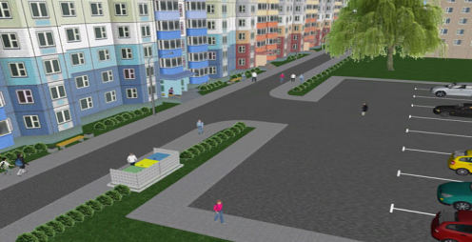
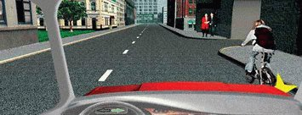
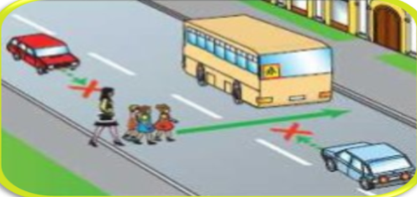
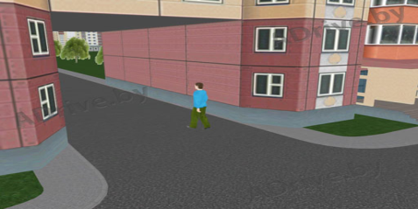
Переход проезжей части вне пешеходного перехода

Slide 28
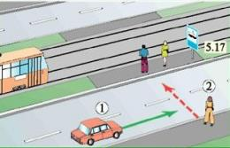
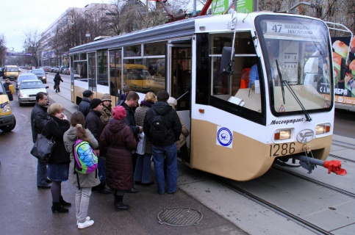
14.6. Водитель должен уступить дорогу пешеходам, идущим к стоящему в месте остановки маршрутному транспортному средству или от него (со стороны дверей), если посадка и высадка производятся с проезжей части или с посадочной площадки, расположенной на ней.

Slide 29
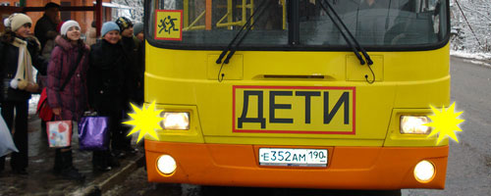
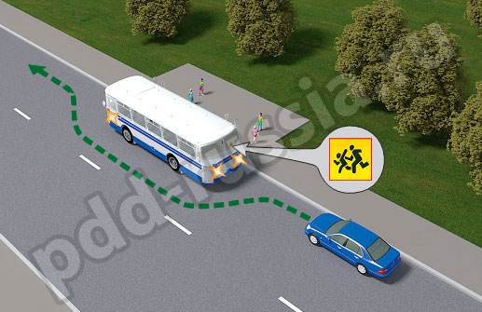
14.7. Приближаясь к остановившемуся транспортному средству с включенной аварийной сигнализацией, имеющему опознавательные знаки "Перевозка детей", водитель должен снизить скорость, при необходимости остановиться и пропустить детей.

Slide 30
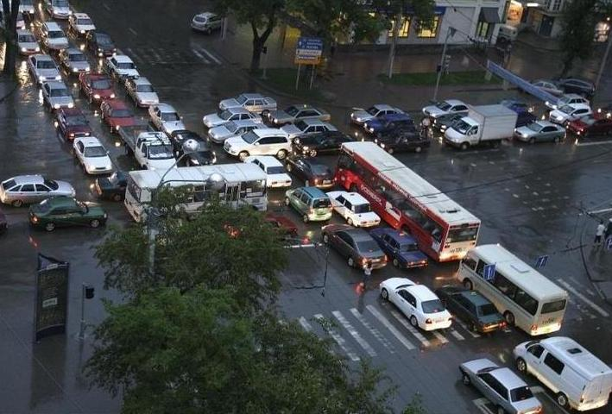
14.4. Запрещается въезжать на пешеходный переход, если за ним образовался затор, который вынудит водителя остановиться на пешеходном переходе.

Slide 31


4.6. Выйдя на проезжую часть (трамвайные пути), пешеходы не должны задерживаться или останавливаться, если это не связано с обеспечением безопасности движения

Slide 32


4.6…. Пешеходы, не успевшие закончить переход, должны остановиться на островке безопасности или на линии, разделяющей транспортные потоки противоположных направлений.

Slide 33


4.6…..Продолжать переход можно лишь убедившись в безопасности дальнейшего движения и с учетом сигнала светофора (регулировщика).

Slide 34


4.7. При приближении Тр. Ср. с включенным проблесковым маячком синего цвета (синего и красного цветов) и специальным звуковым сигналом пешеходы обязаны воздержаться от перехода дороги, а пешеходы, находящиеся на проезжей части (трамвайных путях), должны незамедлительно освободить проезжую часть (трамвайные пути).

Slide 35


14.5. Во всех случаях, в том числе и вне пешеходных переходов, водитель обязан пропустить слепых пешеходов, подающих сигнал белой тростью.

Slide 36



4.8. Ожидать маршрутное транспортное средство и такси разрешается только на приподнятых над проезжей частью посадочных площадках, а при их отсутствии - на тротуаре или обочине.

Slide 37


В местах остановок маршрутных транспортных средств, не оборудованных приподнятыми посадочными площадками, разрешается выходить на проезжую часть для посадки в транспортное средство лишь после его остановки.

Slide 38


После высадки необходимо, не задерживаясь, освободить проезжую часть. При движении через проезжую часть к месту остановки маршрутного транспортного средства или от него пешеходы должны руководствоваться требованиями пунктов 4.3 - 4.7 Правил.

Slide 39

Остановочный путь автомобиля

Slide 40
Литература:
1. П 69 Правила дорожного движения Российской Федерации 2019. Официальный текст. Новые дорожные знаки и разметка/Москва: Издательство АСТ, 2019.-64 (вкл. 16)с. – (ПДД).
2. Картинки «Дорожные ситуации», сеть Интернет

Slide 41
Статья 12.30. Нарушение Правил дорожного движения пешеходом или иным участником дорожного движения, повлекшее создание помех в движении транспортных средств либо причинение легкого или средней тяжести вреда здоровью потерпевшего
1. Нарушение Правил дорожного движения пешеходом, пассажиром транспортного средства или иным участником дорожного движения (за исключением водителя транспортного средства), повлекшее создание помех в движении транспортных средств, -
- влечет наложение административного штрафа в размере одной тысячи рублей.
2. Нарушение Правил дорожного движения пешеходом, пассажиром транспортного средства или иным участником дорожного движения (за исключением водителя транспортного средства), повлекшее по неосторожности причинение легкого или средней тяжести вреда здоровью потерпевшего, - влечет наложение административного штрафа в размере от одной тысячи до одной тысячи пятисот рублей.

Slide 42


Slide 43
https://ok.ru/video/1404617232880

